Slide 1
Сложение и вычитание десятичных дробей

Slide 2
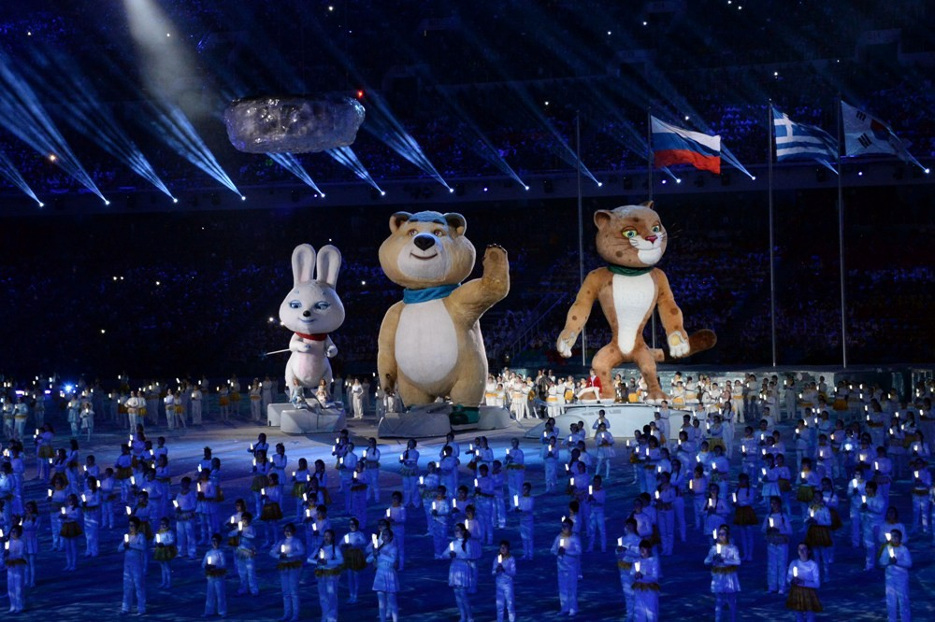
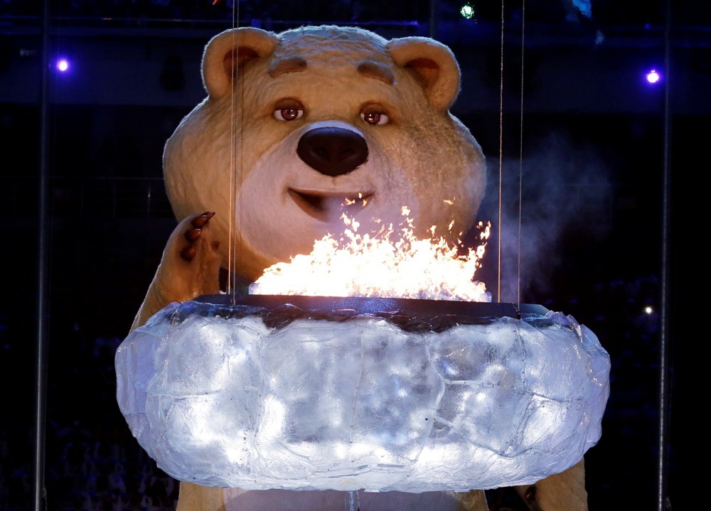
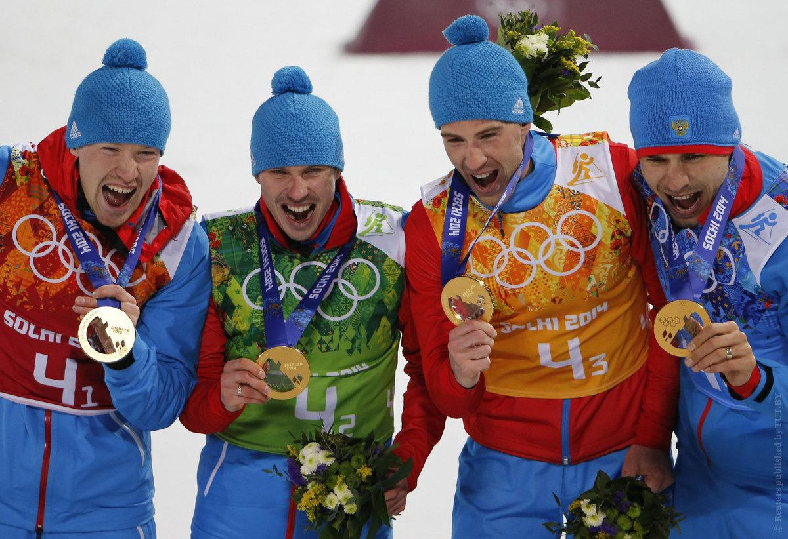
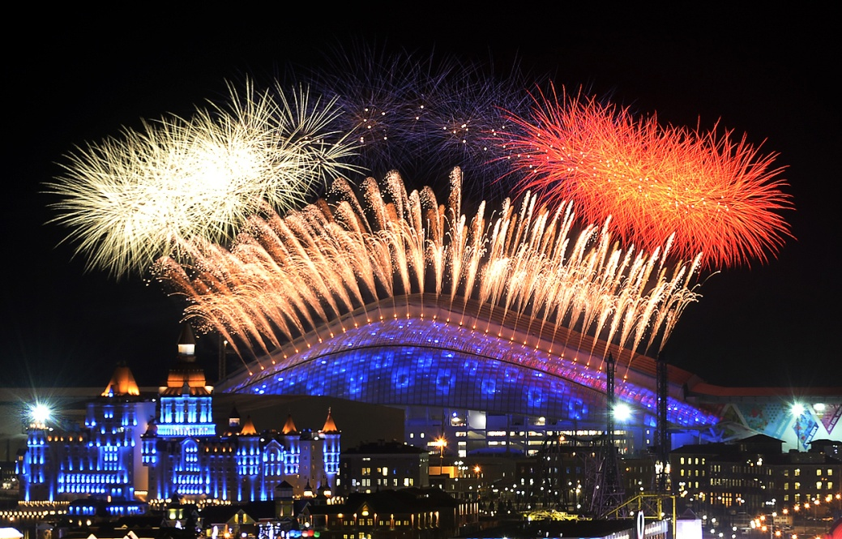

Slide 3
Восемь целых три сотых | 8,3 Т | 8,003 Ф | 8,03 Х
Ноль целых, тридцать три сотые | 0,33 О | 0,033 Е | 0,303 У
Сорок две целые тридцать две тысячные | 42,0032 Н | 42,32 Т | 42,032 К
Пятнадцать целых пять десятых | 15,5 К | 15,05 Н | 15,005 Б
Три целые двадцать четыре сотых | 3,0024 О | 3,204 И | 3,24 Е
Сорок две целые восемьдесят одна десятитысячная | 42,081 С | 42,0081 Й | 42,81 Л
Хоккей

Slide 4
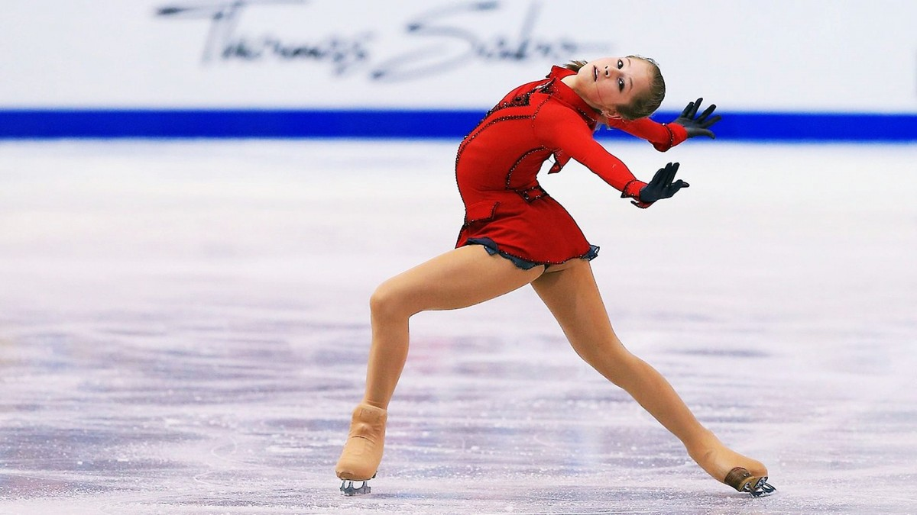
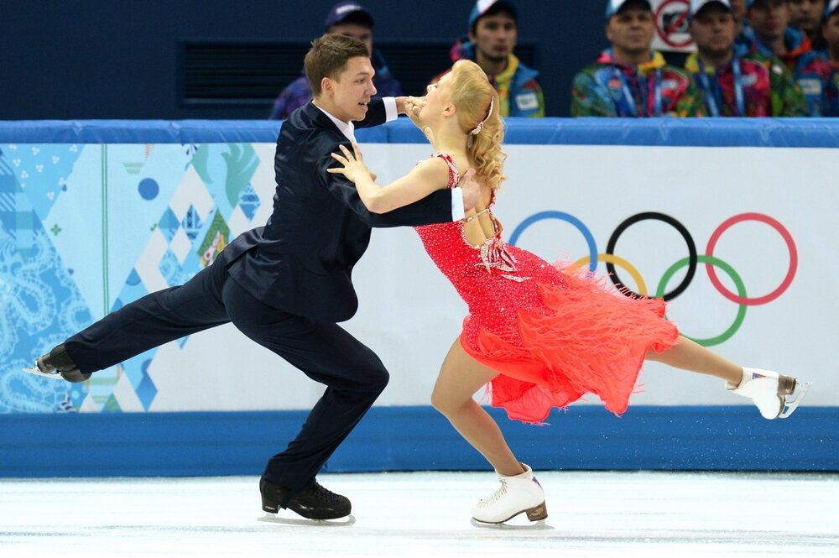
Италия | 74,12
Англия | 48,34
Южная Корея | 74,92
Австрия | 48
Россия | 74,64
Китай | 57,55
Япония | 60,97

Slide 5
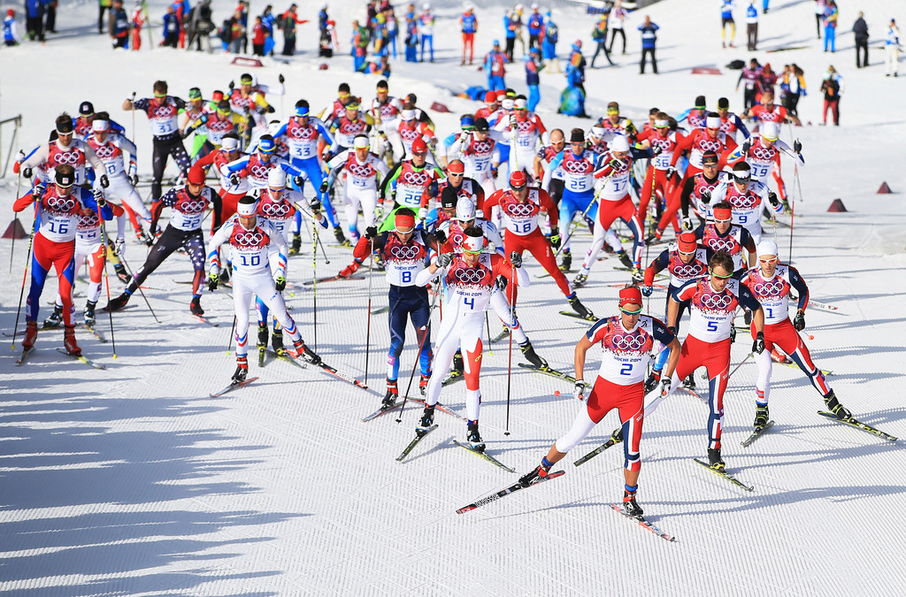
В первом этапе лыжных гонок спортсмен показал результат 75,34 мин, а на втором этапе 73,46 мин. На сколько минут больше спортсмен потратил в первом этапе, чем во втором? Каково общее время прохождения двух этапов?

Slide 6
Домашнее задание
§ 33 – правила учить, № 865, 867, 871

